Slide 1
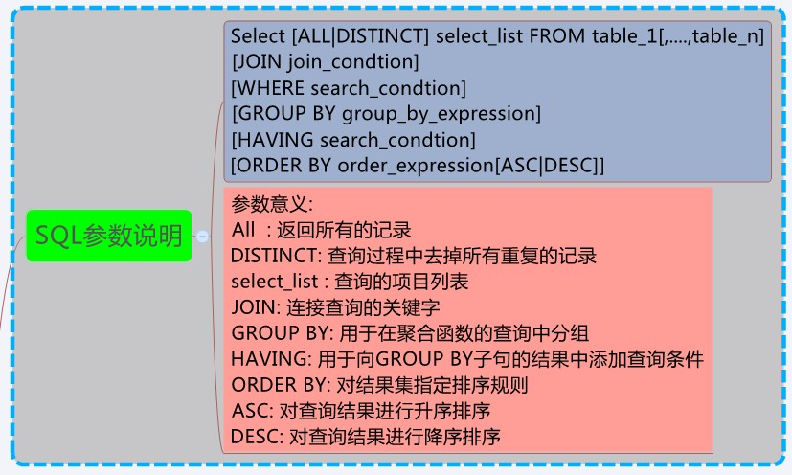
常用SQL语法
22

Slide 2
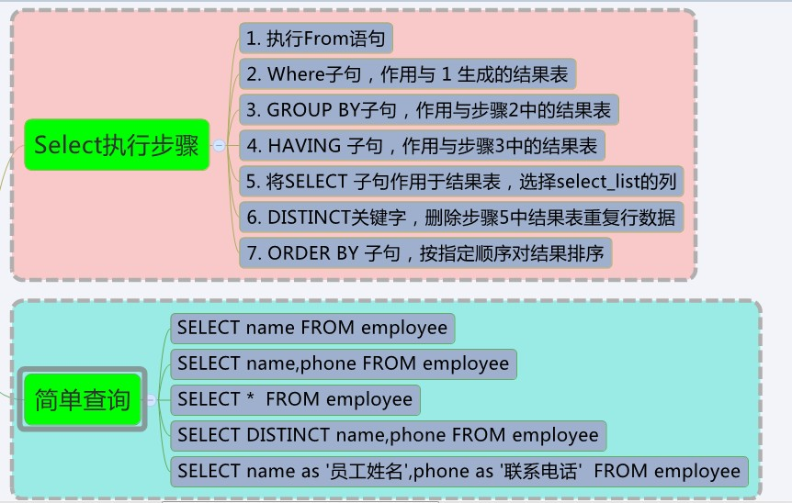
常用SQL语法
23

Slide 3
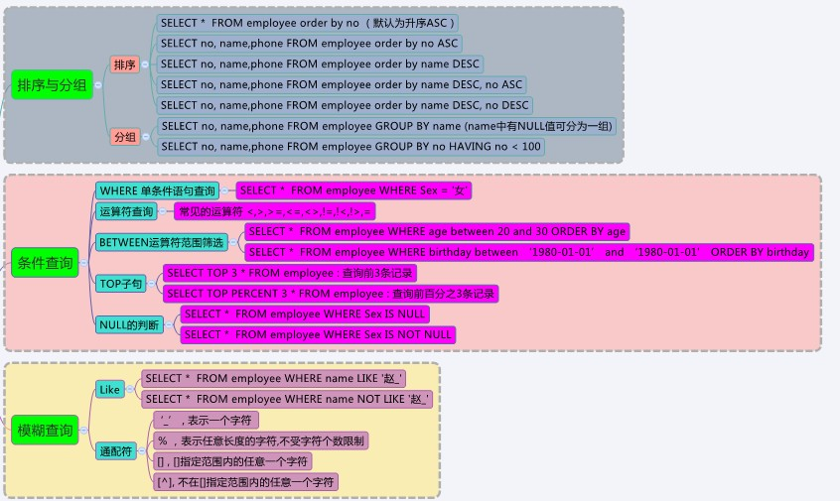
常用SQL语法
24

Slide 4
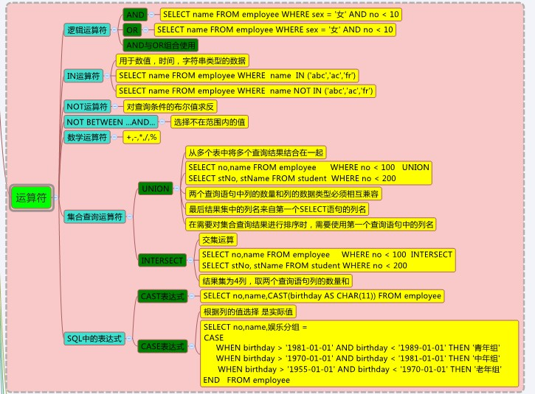
常用SQL语法
25

Slide 5
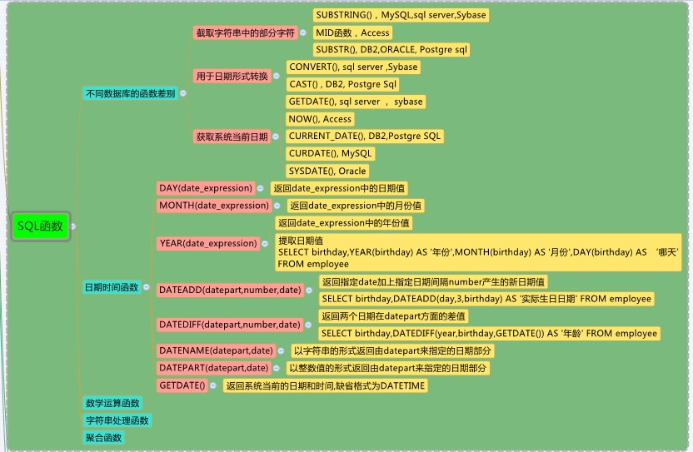
常用SQL语法
26

Slide 6
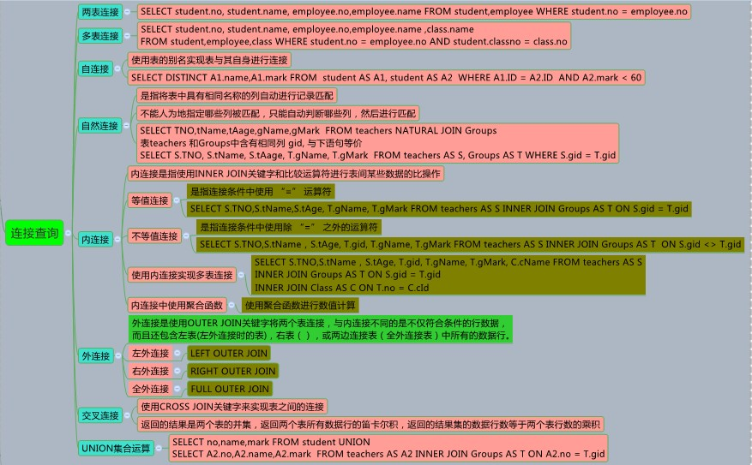
常用SQL语法
27

Slide 7
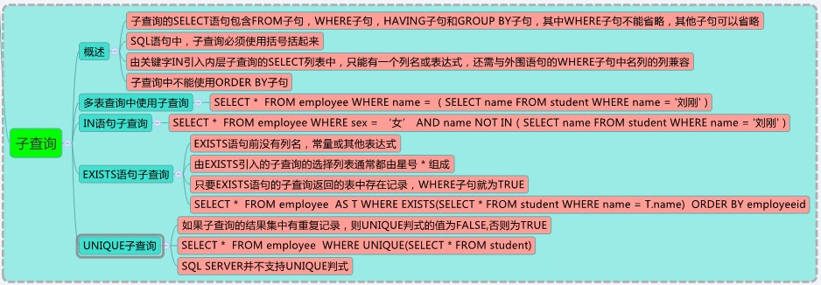
常用SQL语法
28

